Slide 1
СИБИРСКИЙ ФЕДЕРАЛЬНЫЙ УНИВЕРСИТЕТ
Институт космических и информационных технологий
Межинститутская базовая кафедра
«Прикладная физика и космические технологии»
Разработка методики создания и интеграции продукционных экспертных систем в сетевые пользовательские приложения
Магистрант: Н.А. Болсуновский
Научный руководитель: к.т.н В.А.Углев
Железногорск, 2022

Slide 2
ЭКСПЕРТНАЯ СИСТЕМА
ЭС – компьютерная система, способная частично заменить специалиста (эксперта) в какой – либо узкой области знаний.
Продукционная ЭС – это ЭС, основанная на правилах. Правила, организованные в виде IF-THEN структур, называются продукционными правилами.

Slide 3
СТРУКТУРА ЭС
Решатель
База знаний
Интерфейсы пользователя
Конструктор моделей

Slide 4
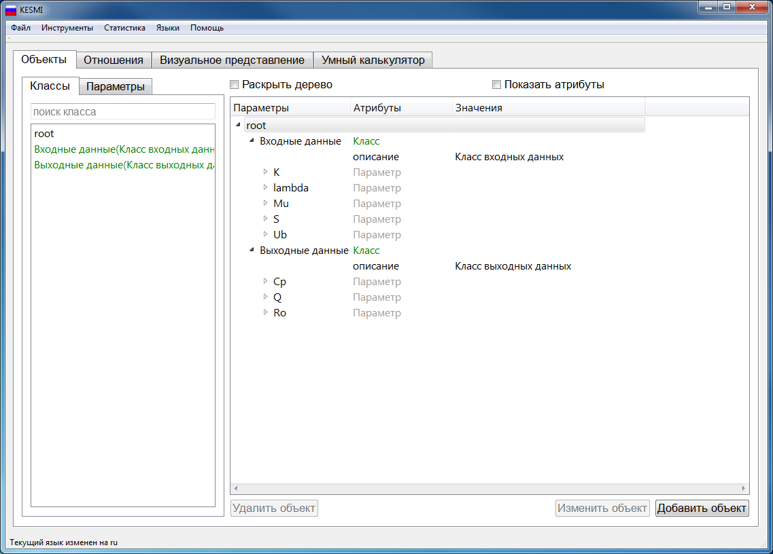
ПРОГРАММНЫЕ РЕШЕНИЯ
Wi!Mi

Slide 5
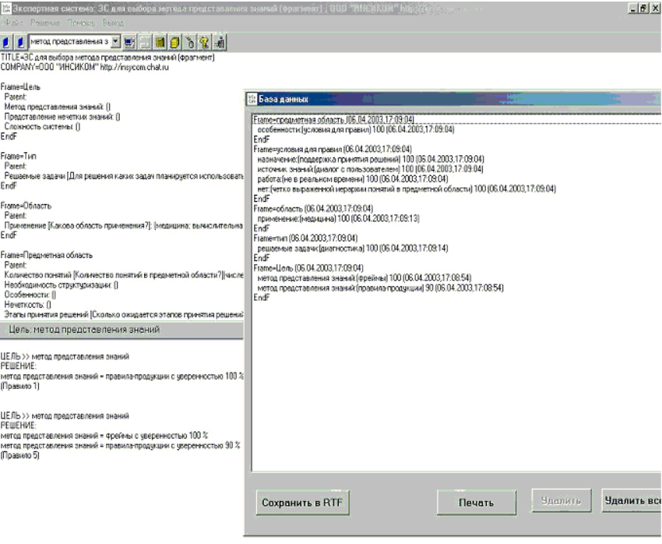
ПРОГРАММНЫЕ РЕШЕНИЯ
ESWin 2.1

Slide 6
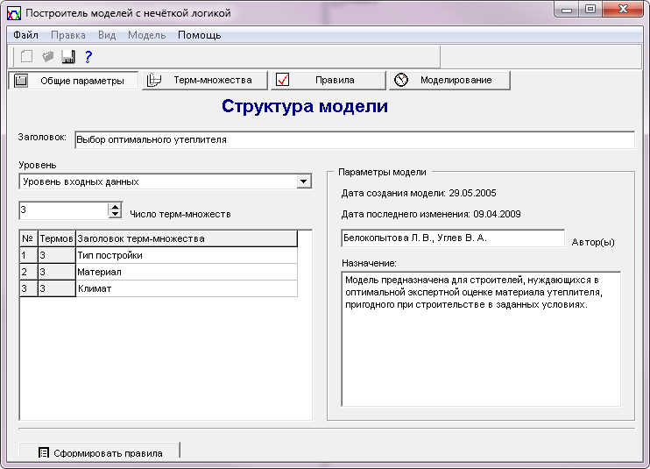
ПРОГРАММНЫЕ РЕШЕНИЯ
FLM_Builder (2015)

Slide 7
НЕДОСТАТКИ КОНСТРУКТОРОВ ЭС
Настольное исполнение
Сложность процесса конструирования
Полносвязная архитектура логического вывода
Сложность интеграции с сетевыми проектами

Slide 8
ГИПОТЕЗА ИССЛЕДОВАНИЯ
заключается в предположении, что методика создания и интеграции продукционных экспертных систем в сетевые пользовательские приложения облегчит интеграцию технологии ЭС в пользовательские проекты, созданные в современных средах разработки

Slide 9
ЦЕЛЬ И ЗАДАЧИ РАБОТЫ
Цель: разработать методику создания и интеграции продукционных экспертных систем в сетевые пользовательские приложения
Задачи:
  1. Анализ существующих конструкторов ЭС и способы интеграции их в пользовательские проекты;
  2. Разработка методики;
  3. Эксперимент;

Slide 10
ИСПОЛЬЗУЕМЫЕ СРЕДСТВА
FLM_Builder (для верификации работы моделей)
java script (frontend / backend)
Python (модуль ЭС)
Html5 (frontend)

Slide 11
МЕТОДИКА КОНСТРУИРОВАНИЯ ЭС
Построение ТМ
Построение связей
Настройка ТМ
Разделение на уровни обработки

Slide 12
Методика интеграции ЭС
На стороне сервера установить библиотеку работы с Python;
Подключить библиотеку ЭС FLM.py
Запросы пользователей представить в виде словаря
пример: {1:”50”, 2:“Давление”, 3:”Температура”}
Вызвать FLM.py с этими параметрами
пример: FLM.py {1:”50”, 2:“Давление”, 3:”Температура”}
Полученный вывод от Python (массив строк) вывести пользователю

Slide 13
ЭКСПЕРИМЕНТАЛЬНЫЙ МОДУЛЬ
Программа FLM_Builder v.4.b – это конструктор продукционных экспертных систем с элементами нечёткой логики, в которой можно создать модель экспертной системы с элементами нечёткой логики в он-лайн режиме
Является развитием настольного решения 2015 г.
Модель ЭС хранится в формате XML

Slide 14
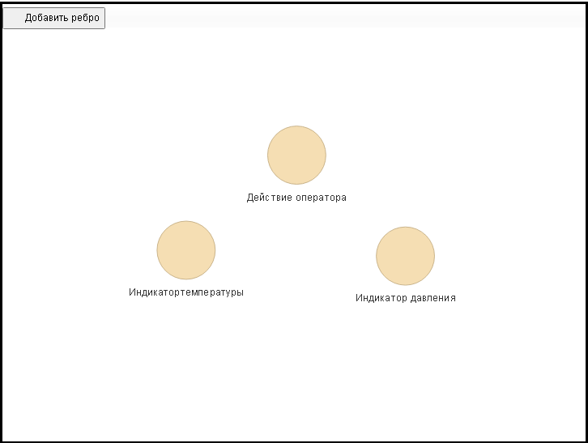
ФОРМИРОВАНИЕ ТЕРМ-МНОЖЕСТВ
Для создания терм – множества необходимо два раза кликнуть в окне конструктора

Slide 15
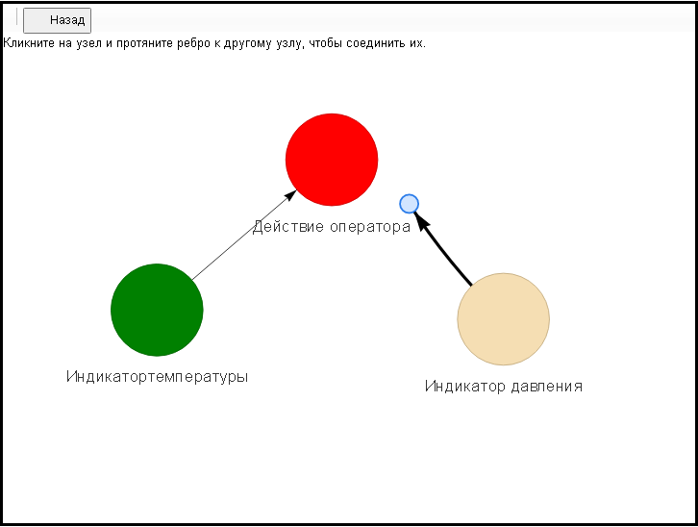
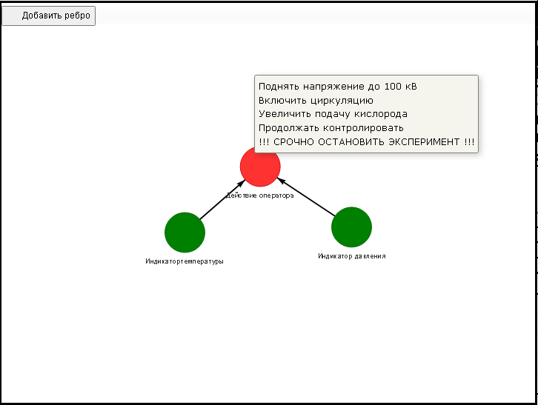
ОРГАНИЗАЦИЯ СВЯЗЕЙ
Для того, чтобы создать связи между ТМ – нужно перейти в меню «Добавить ребро» и зажав левую кнопку мыши на одном ТМ перенести связь на другое ТМ

Slide 16
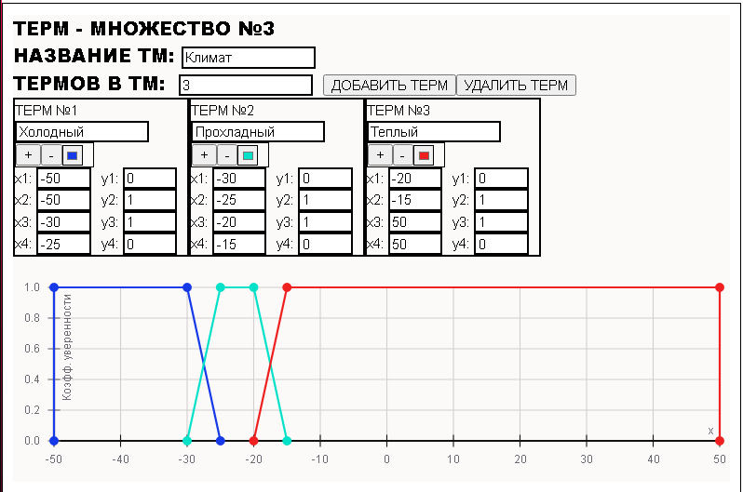
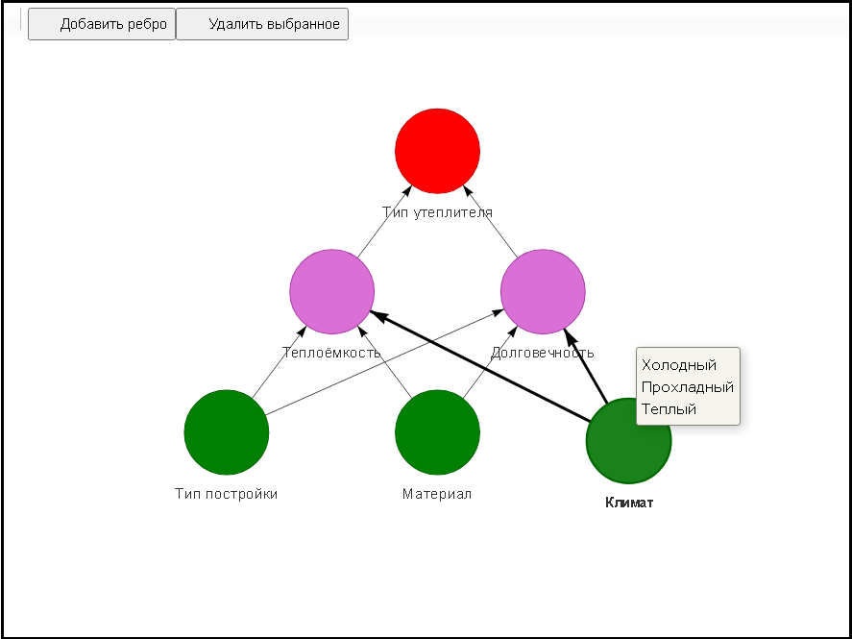
НАСТРОЙКА ТЕРМ-МНОЖЕСТВ
Для перехода к меню настройки ТМ, нужно кликнуть по одному из ТМ в конструкторе

Slide 17
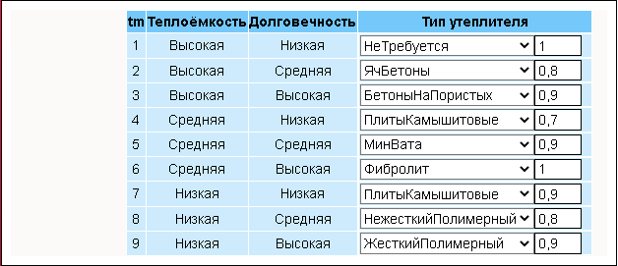
ФОРМИРОВАНИЕ БАЗЫ ЗНАНИЙ

Slide 18
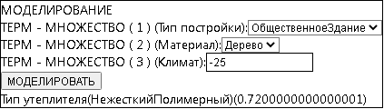
ПРОСЧЁТ ЭС
Нужно перейти в меню «Моделирование» и заполнить все поля

Slide 19
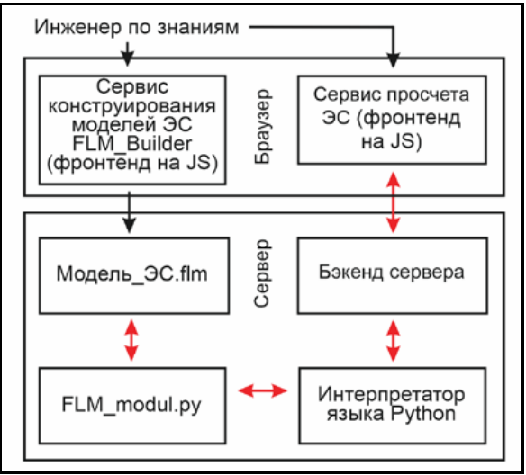
СХЕМА ИНТЕГРАЦИИ

Slide 20
КОД ИНТЕГРАЦИИ НА PYTHON
const {PythonShell} = require("python-shell")
let options = {1:”50”, 2:“Давление”, 3:”Температура”}
PythonShell.run(“FLM.py", options, (err, res) =>{
if(err) console.log(err)
if (res) console.log(res)
}

Slide 21
ПРЕИМУЩЕСТВА FLM_Builder v.4.b
Сетевая организация
Визуальная настройка
Реализация неполносвязной схемы вывода
Отсутствие ограничений на число слоёв вывода, термов в терм-множестве и состояний факторов
Упрощенная интеграция моделей в приложения

Slide 22
ЭКСПЕРИМЕНТ
В работе

Slide 23
НОВИЗНА И ЗНАЧИМОСТЬ
Научная новизна: новая методика позволяет ускорить перенос знаний эксперта, не обладающего навыками программирования, в виде моделей ЭС в сетевые пользовательские приложения (разделение труда программиста и инженера по знаниям)
Практическая значимость: новая методика позволяет организовать минимальный код интеграции ЭС в сетевые пользовательские проекты

Slide 24
ЗАКЛЮЧЕНИЕ
  1.Был произведен анализ существующих конструкторов ЭС и способы интеграции их в пользовательские проекты;
  2. Была разработана методика;
  3. Был произведен эксперимент;

Slide 25
Спасибо за внимание
Тема: Разработка методики создания и интеграции продукционных экспертных систем в сетевые пользовательские приложения
Магистрант: Болсуновский Николай Александрович

